Slide 1


PRE-SEED · 6 МЕСЯЦЕВ
ЛогистБуст
Ориентир по ставке для логистов
10 сек · 4 сценария · база ~1800 направлений · подписка от 2 000 ₽
ЗАПРОС
ДОЛЯ
ГОРИЗОНТ
2,0 млн ₽
20%
6 месяцев
Без офиса · безубыток ~М8 · post ~10M
logistboost.ru/investors

Slide 2
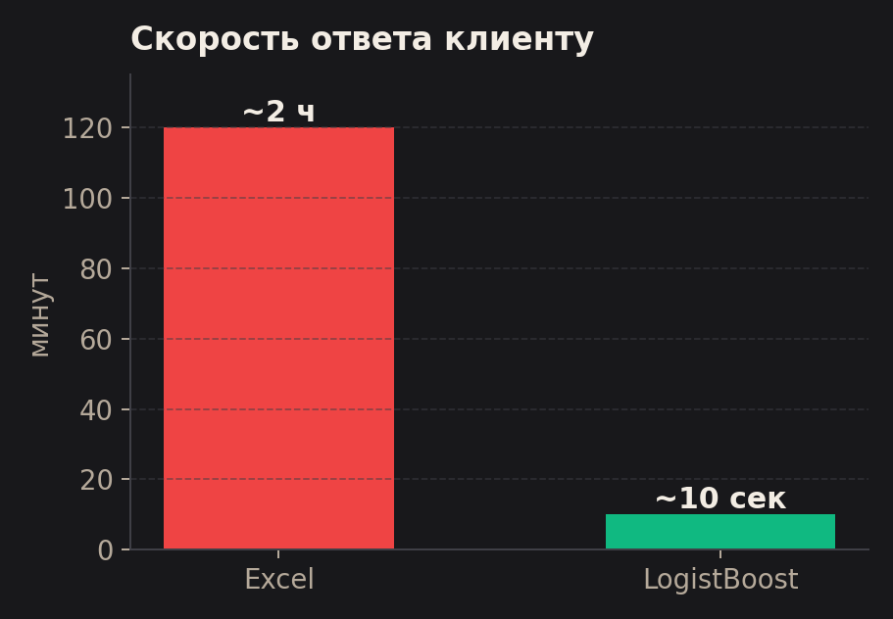
LOGISTBOOST · ИНВЕСТОРАМ
Задача и ответ
Ставки скачут — «на глаз» и «перезвоню» не работают
01
Excel вчерашний
Ведёт в минус на волатильном рынке
02
Фура vs догруз
Нужно до 4 сценариев до переговора
03
«Перезвоню»
Клиент уходит к тому, кто назвал цифру
02
logistboost.ru/investors

Slide 3
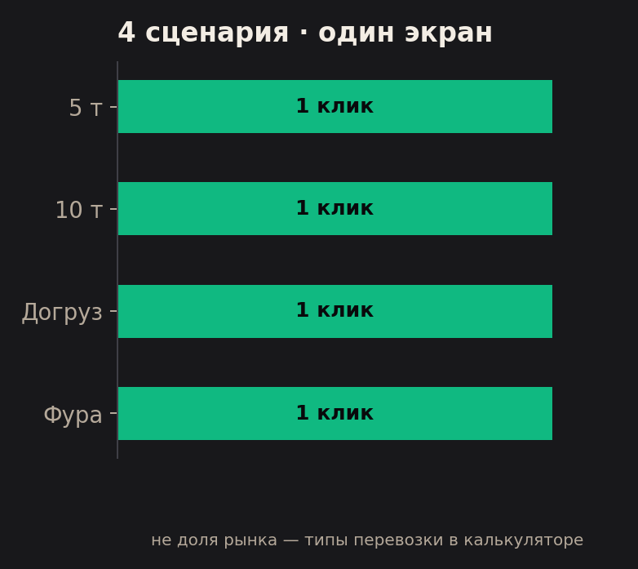
LOGISTBOOST · ИНВЕСТОРАМ
Почему выстрелит
Ставки скачут — кто отвечает за 10 секунд, тот закрывает сделку
ВМЕСТО 2 ЧАСОВ
НЕ ОДНА ЦИФРА
БЕЗ СТАЖИРОВКИ
~10 сек
от–до
День 1
Клиент на линии — менеджер называет вилку, а не «перезвоню»
ATI даёт среднюю по бирже — нам нужна чистая опора на свой рынок
Два директора в отрасли — первые продажи через сеть, не только реклама
Подписка от 2 000 ₽ — без внедрения CRM на полгода
03
logistboost.ru/investors

Slide 4
LOGISTBOOST · ИНВЕСТОРАМ
Рынок
Слои монетизации · ГосЛог >72k — пол, не потолок
~482,6k
>72k
TAM+
Автогрузоперевозки
«ГосЛог»
Шире реестра
+15% · Контур
пол экспедиторов · авг. 2026
завод · тендер · перевозчик
ГосЛог — нижний ориентир экспедиторов; перевозчик «своим парком» может не быть в реестре. TAM шире: заводы, тендеры, перевозчики с диспетчерами.
Сегмент
Кто платит
Что покупает
Тариф
Одиночные экспедиторы
ИП, диспетчер
Расчёт в разговоре
Старт 2k
Активные экспедиторы
1–2 менеджера
Сценарии, история
Профи 4k
Экспед. компании
Руководитель, отдел
Сверка, контроль
Команда 6k
Грузовладельцы
Логистика, закупки
Проверка до бюджета
Команда / корп.
Тендеристы
Экспедитор, ГВ
Коридор до подачи
Профи + проверка
Перевозчики
Диспетчер, продажи
Не ехать в минус
Профи / Команда
Партнёры
Брокеры, авторы
Рефералы
10% до 12 мес.
04
Экономика по аккаунтам · Команда = 6k за 5 мест · не «1 500 × 4k»
logistboost.ru/investors

Slide 5
LOGISTBOOST · ИНВЕСТОРАМ
Потенциал
Куда растём · сценарии MRR по аккаунтам
Куда продавать
Базовый · 500
Рост · 1 500
1. Экспедиторы — первый клин: ставка в моменте, ошибка режет маржу
2. Заводы: логистика, закупки, контроль — сверка до бюджета и тендера
3. Тендер: кальк. → ориентир → проверка направления → база шире
4. Перевозчики 5–20 машин: не в минус, обратная загрузка, контроль диспетчера
300 × Старт × 2k
600k
750 × Старт × 2k
1,5M
150 × Профи × 4k
600k
500 × Профи × 4k
2M
50 × Команда × 6k
300k
250 × Команда × 6k
1,5M
MRR 1,5M
MRR 5M
Заводы · 1 500
650 × Старт × 2k
1,3M
550 × Профи × 4k
2,2M
250 × Команда × 6k
1,5M
50 × корп. × 12k
600k
1 500 акк. — план масштаба, не «1% ГосЛога». М6 раунда: 65 акк. · MRR 260k.
MRR 5,6M
05
logistboost.ru/investors

Slide 6
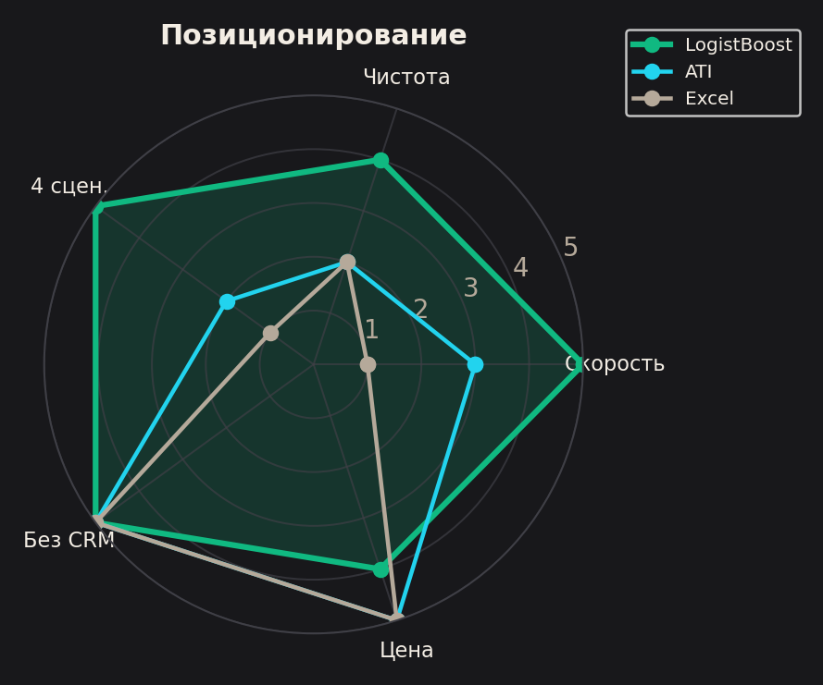
LOGISTBOOST · ИНВЕСТОРАМ
Конкуренты
№1 — Excel и «Прогноз ставки» ATI
ATI.SU
Средняя по бирже
Чище ориентир + 4 сценария
CRM
Внедрение на отдел
Без CRM · от 2 000 ₽
Loginet
Тендеры
Телефонный режим
Excel
Бесплатно
Быстрее + база
06
logistboost.ru/investors

Slide 7
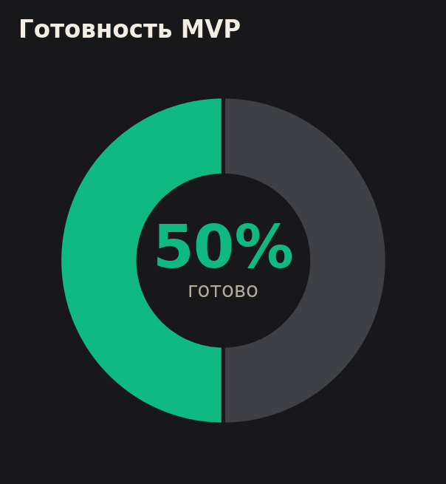
LOGISTBOOST · ИНВЕСТОРАМ
Где продукт
MVP на проде · раунд = база + монетизация
✓
Продукт: сайт, кальк, ЛК, AI, SEO
✓
Методология и контент
○
База ~1800 — точность и QA
○
Монетизация: ЮKassa и первые подписчики
07
logistboost.ru/investors

Slide 8
LOGISTBOOST · ИНВЕСТОРАМ
Команда
Два директора + команда на раунд · без офиса
Андрей — основатель · 40k
М1
М2
7 лет, директор ТК «Локация». Продукт, код, MVP и облако — изнутри отрасли.
3 аналитика
Менеджер
40k · ГПХ
20k · ГПХ
М2+
Маркетинг
20k/мес
Евгений — сооснователь · 40k
9 лет, директор. Продажи, база, рынок, операционка. Первые клиенты через сеть экспедиторов.
08
logistboost.ru/investors

Slide 9
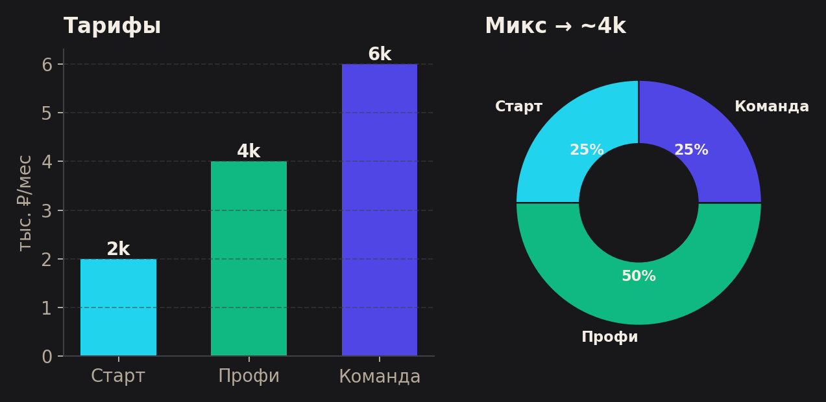
LOGISTBOOST · ИНВЕСТОРАМ
Тарифы
Подписка · средний чек ~4 000 ₽
09
logistboost.ru/investors

Slide 10
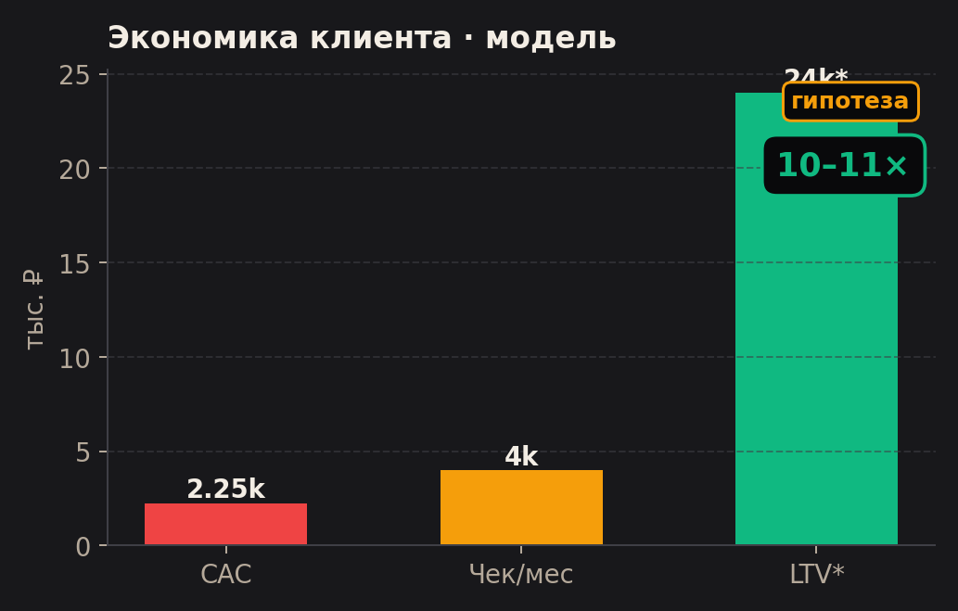
LOGISTBOOST · ИНВЕСТОРАМ
Экономика клиента
Pre-seed · CAC из маркетинга + сарафан
LTV/CAC
10–11×
ДО 1-ГО ₽
1–2 мес
МАРЖА ПРОД.
~85%
CAC ~2,5k: 100k маркет ÷ ~40 с Директа
LTV* ~24k: 4k × 6 мес — допущение
Остальное — сеть основателей (Женя)
10
logistboost.ru/investors

Slide 11
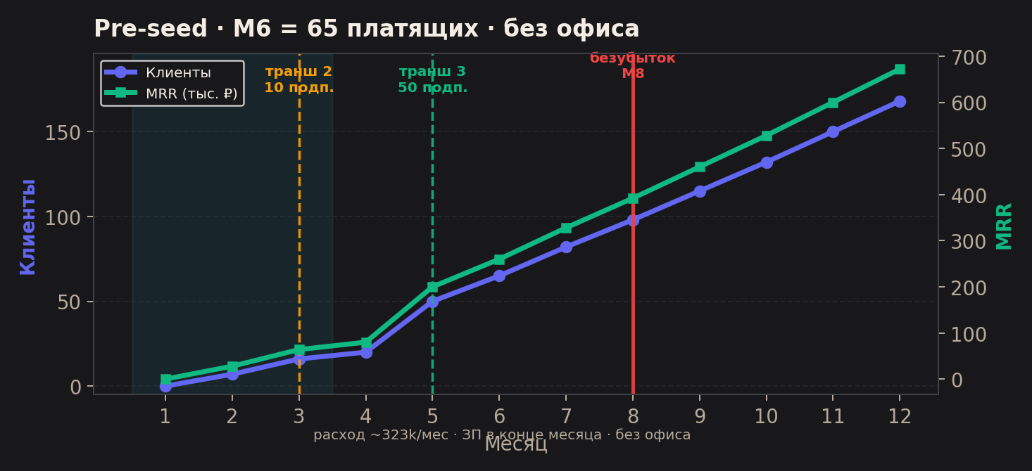
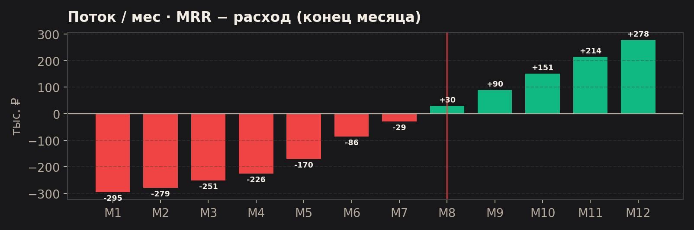
LOGISTBOOST · ИНВЕСТОРАМ
Финмодель
Burn ~323k/мес · безубыток ~М8 · М6 = 65 платящих
11
logistboost.ru/investors

Slide 12
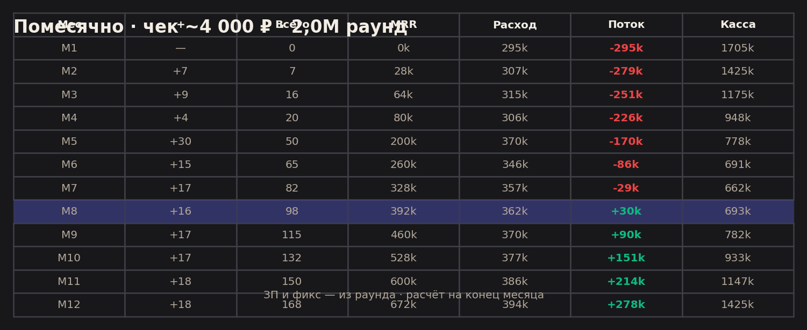
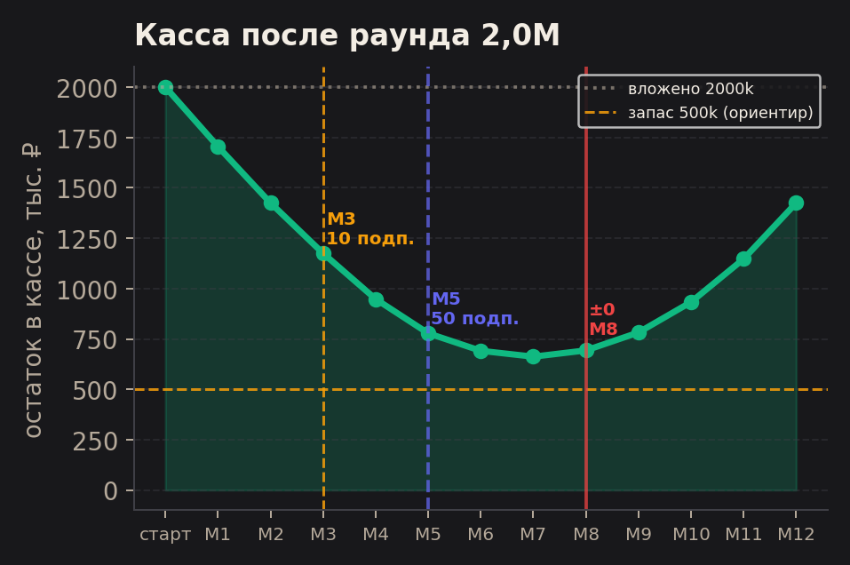
LOGISTBOOST · ИНВЕСТОРАМ
Помесячно
Касса после раунда 2,0M · минус по месяцу ≠ конец runway
М3: 16 подп. · транш 2 · касса 1175k
М6: 65 подп. · MRR 260k · касса 691k
ЗП в конце месяца · основатели в штате
Безубыток по месяцу ~М8
Дивидендов нет — reinvest
12
logistboost.ru/investors

Slide 13
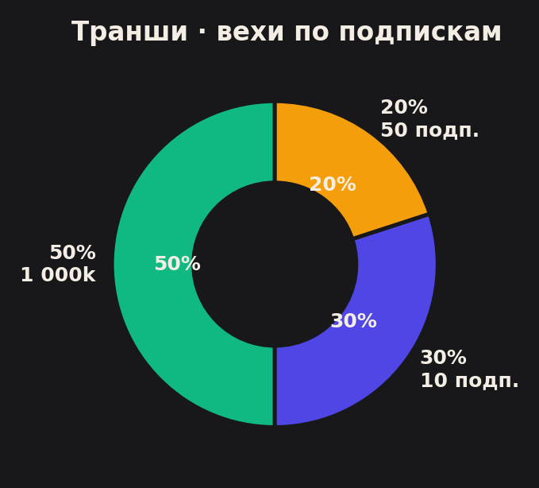
LOGISTBOOST · ИНВЕСТОРАМ
Запрос и транши
2,0M · 20% · вехи по подпискам
50%
1 000k ₽
Подписание · внесение в УК
30%
600k ₽
~М3 · 10 платящих подписок
20%
400k ₽
~М5 · 50 платящих — закрытие раунда
Pre-seed 6 мес · без офиса · дивидендов нет · exit / seed дальше.
13
logistboost.ru/investors

Slide 14
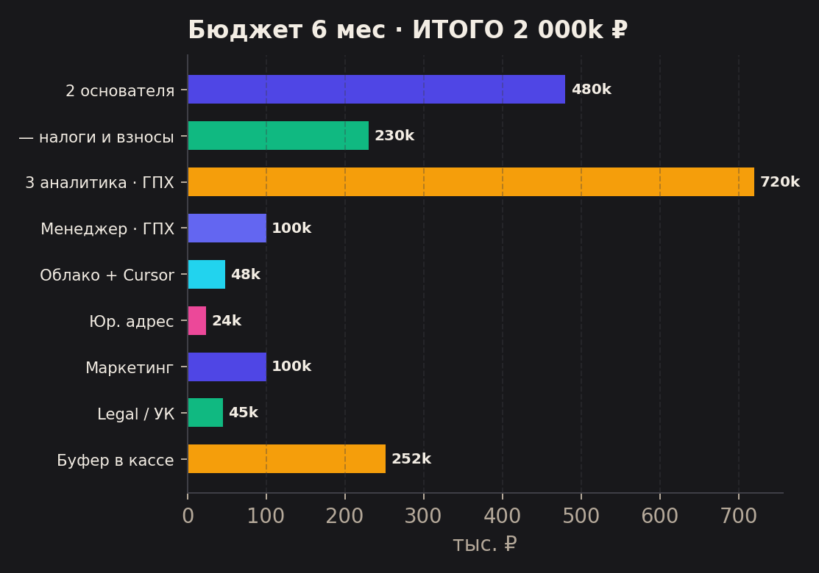
LOGISTBOOST · ИНВЕСТОРАМ
На что деньги
6 месяцев · ИТОГО 2 000k ₽ · без офиса
ИТОГО РАУНД
2 000k ₽
2 основателя
480k
40k на руки x2 x6 · штат
— налоги и взносы
230k
НДФЛ + страховые · работодатель
3 аналитика · ГПХ
720k
40k/мес x3 x6 · договор
Менеджер · ГПХ
100k
20k с М2 x5 · договор
Облако + Cursor
48k
~8k x6
Юр. адрес
24k
~4k/мес x6 · удалёнка
Маркетинг
100k
20k/мес с М2
Legal / УК
45k
разово М1 · ноуты свои
Буфер в кассе
252k
резерв раунда
14
logistboost.ru/investors

Slide 15
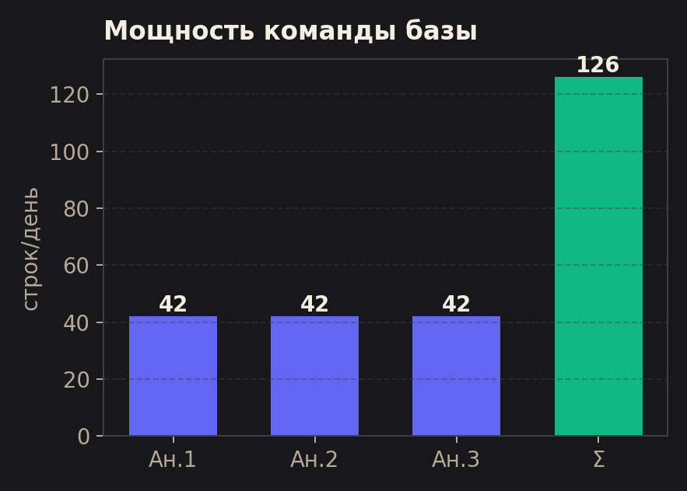
LOGISTBOOST · ИНВЕСТОРАМ
Аналитика базы
Живые прозвоны → база → цифра за ~10 сек
Сбор
База
Сверка
Расчёт
Прозвоны и запросы ставок — не парсинг ATI
3 аналитика 40k · ГПХ · ~35 строк/день
Менеджер 20k · ГПХ с М2
Не сошлось? Пришлите направление — проверим
15
logistboost.ru/investors

Slide 16
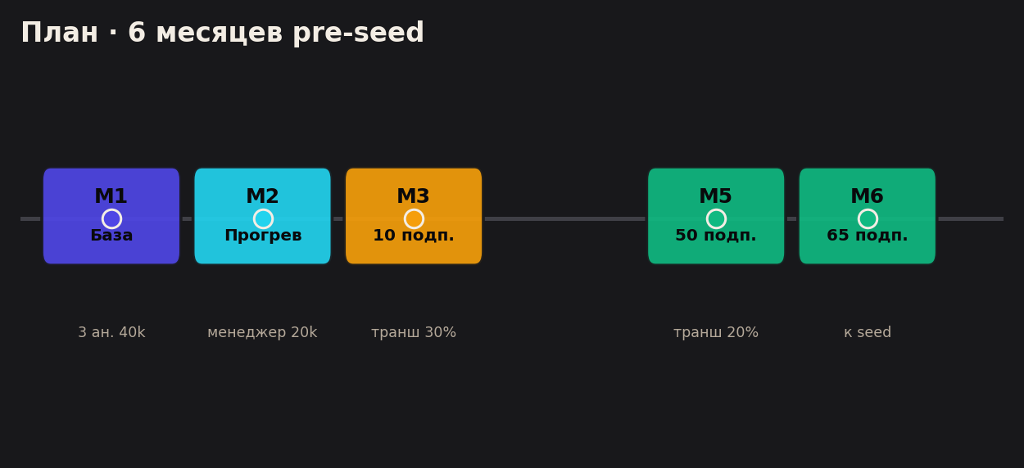
LOGISTBOOST · ИНВЕСТОРАМ
План · 6 месяцев
М1 база → М4–5 вехи → М8 безубыток
М1
3 аналитика 40k · база ~1800 · ЮKassa
М2
Демо · менеджер 20k · маркет 20k
М3
10 подп. — транш 600k · касса ~1175k
М5
50 подп. — транш 400k
М6
65 подп. · MRR 260k · к seed
16
logistboost.ru/investors

Slide 17
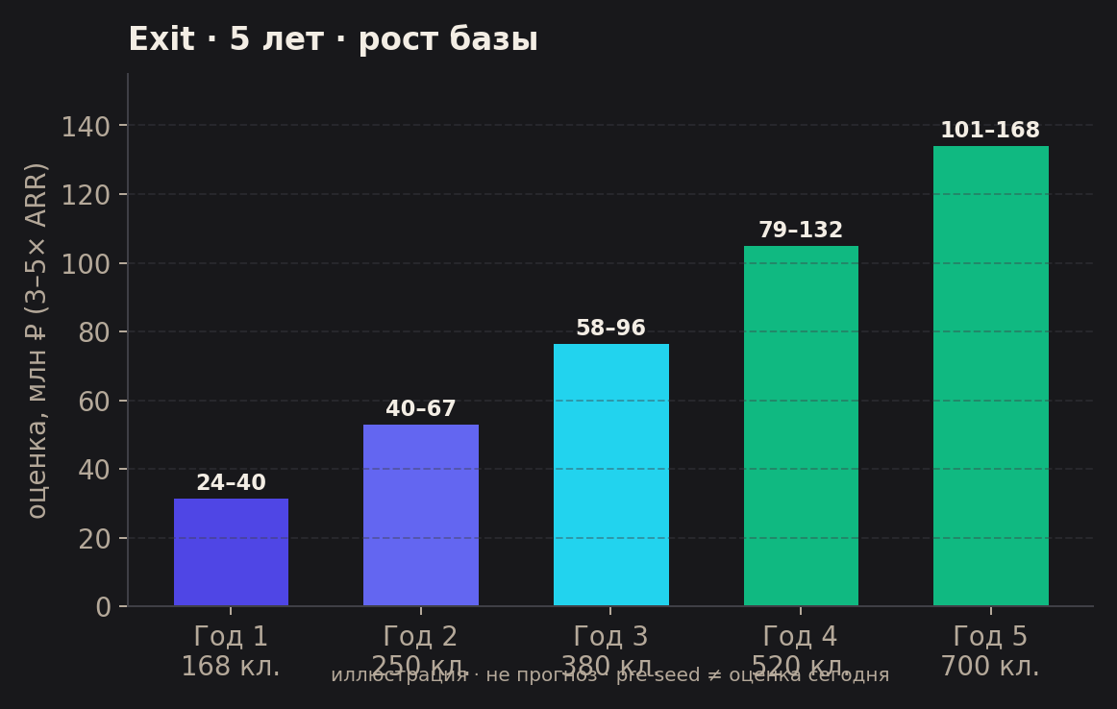
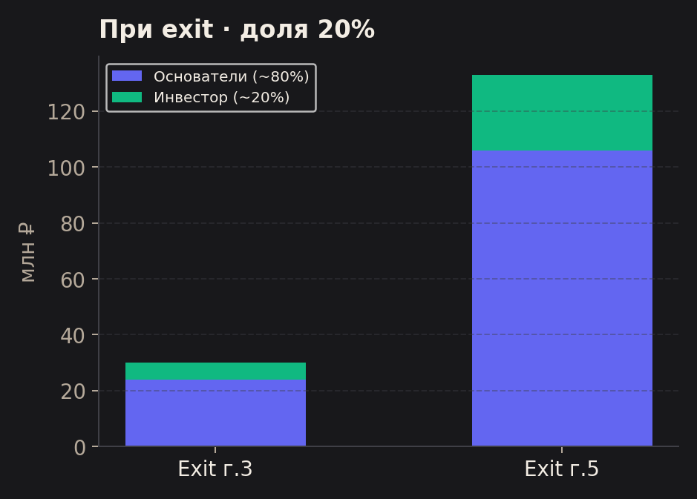
LOGISTBOOST · ИНВЕСТОРАМ
Выход · следующий шаг
20% · post-money ~10M · дивидендов нет
Pre-seed: 20% за 2M → рост → seed / exit
До exit из кассы инвестору 0 ₽ · reinvest
Покупатели: ATI / TMS / IT-холдинги
Следующий шаг: созвон 30 мин → демо → support@logistboost.ru
17
logistboost.ru/investors

